Slide 1
PacMan
Level und KI durch Codegenerierung
Team SE
Simon Lischka, 845269
Marcel Piater, 863144
Marcel Brüning, 863578

Slide 2
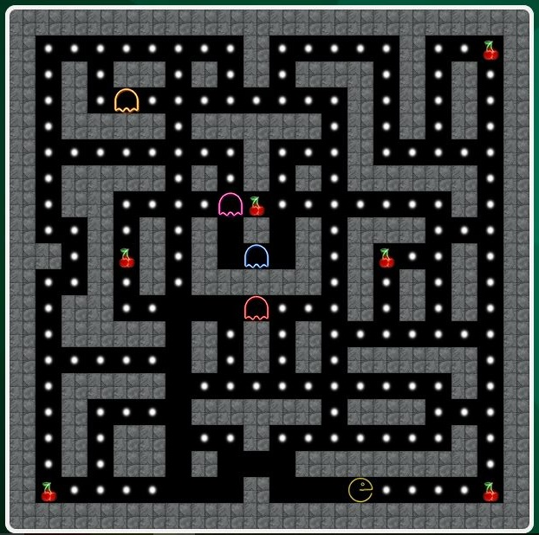
PacMan
Verwendete Technologien:
JavaScript
Antlr4
Java
Level über 2-Dimensionales Array realisiert
Bilder werden über die Klasse BulkImageLoader geladen und zur Verfügung gestellt.
diese werden dann alle 150 ms mit den aktuellen Positionen auf den Canvas gezeichnet
Simon Lischka, 845269 Marcel Piater, 863144 Marcel Brüning, 863578

Slide 3
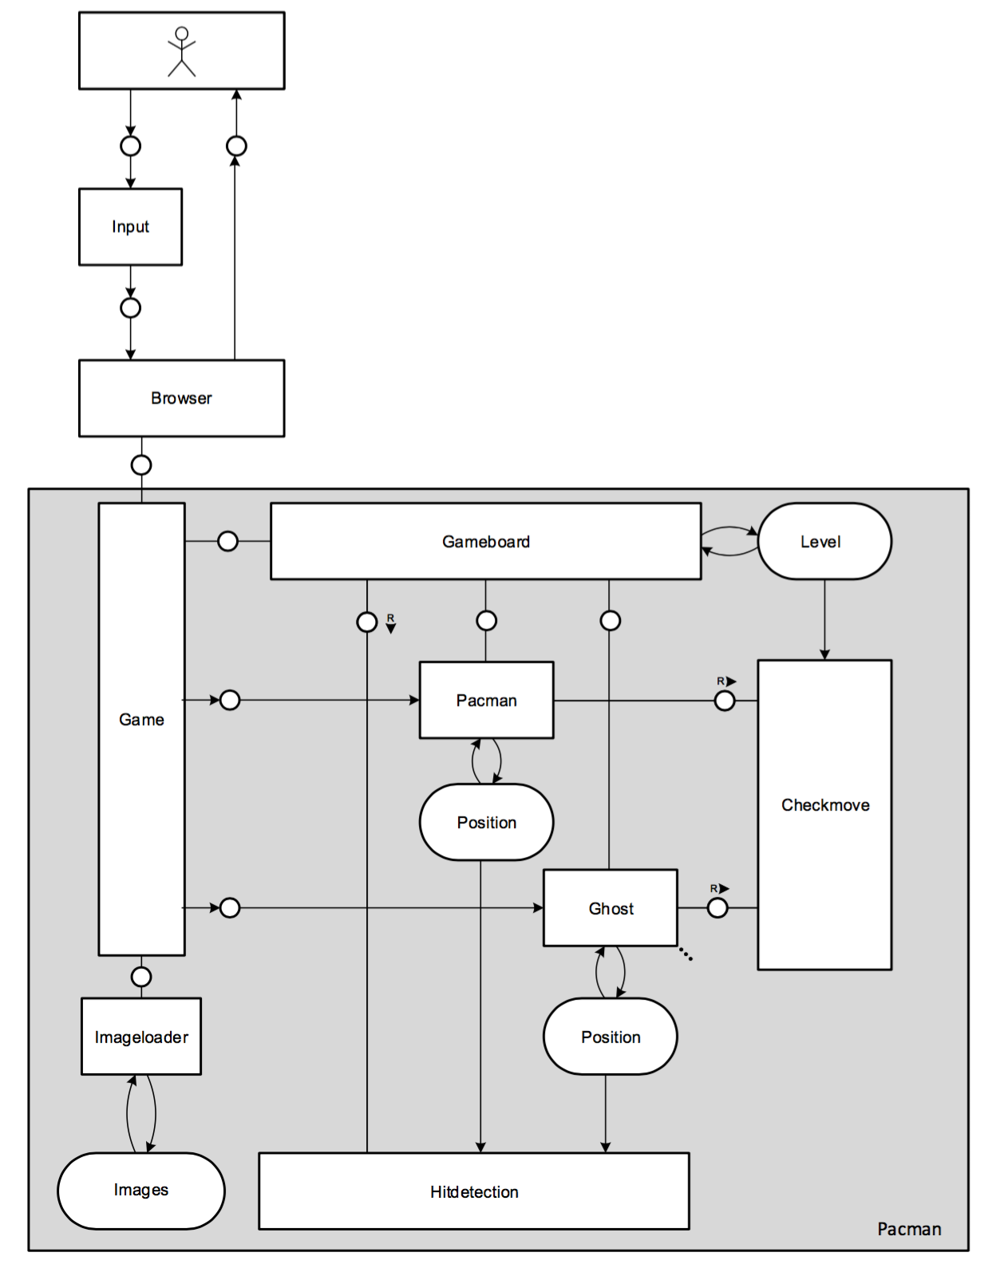
FMC Systemmodell
Game ist der Controller der alles initialisiert und Instanzen der einzelnen Klassen erstellt
Gameboard hält die Levelinformationen und kennt die Position von Pac und den Geistern
Die Figuren überprüfen ihre Bewegungen über die Funktion checkMove(), welche die Levelinformationen abruft
Bei erfolg bewegen sich die Figuren und Gameboard überprüft eine mögliche Kollision unter den Figuren durch überprüfung der Positionsdaten
Simon Lischka, 845269 Marcel Piater, 863144 Marcel Brüning, 863578

Slide 4
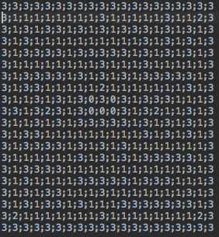
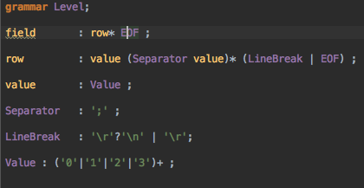
DSL und Grammatik für das Level
DSL
Grammatik
Simon Lischka, 845269 Marcel Piater, 863144 Marcel Brüning, 863578

Slide 5
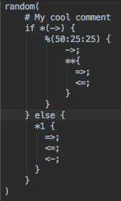
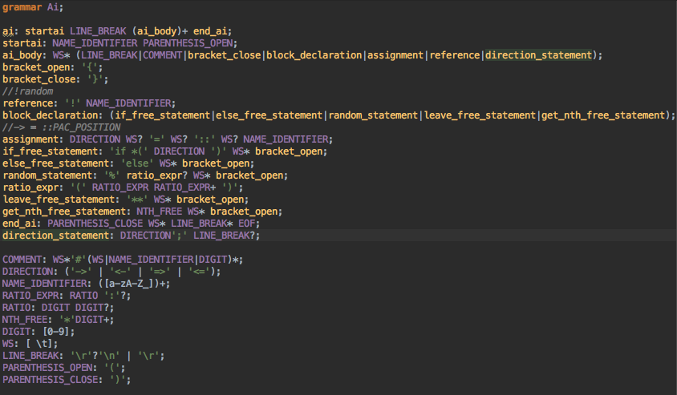
DSL und Grammatik für die KI
DSL
Grammatik
Simon Lischka, 845269 Marcel Piater, 863144 Marcel Brüning, 863578

Slide 6
Vorführung

